Slide 1

به نام آنکه جان را فکرت آموخت
بخش پنجم:
مقدمات پیاده‏سازی و SQL
مرتضی امینی
نیمسال اول 9۷-9۸
(محتویات اسلایدها برگرفته از یادداشت‏های کلاسی استاد محمدتقی روحانی رانکوهی است.)

Slide 2
مقدمات پیاده‏سازی
برای پیاده‏سازی طراحی منطقی انجام شده در یک سیستم مدیریت پایگاه داده‏ها نیاز به یک زبان پایگاهی داریم.
زبان SQL زبان استاندارد انجام عملیات پایگاهی در پایگاه داده‏های رابطه‏ای (از دیدگاه کاربردی: جدولی) است.
دستورهای Structured Query Language (SQL):
چند دستور از DDL
نکته: در دستورات SQL در دو طرف مقادیر متنی یا رشته‏ای از single quote استفاده می‏شود (بسیاری از سیستم‏های پایگاه داده double quote را هم می‏پذیرند) ولی در اطراف مقادیر عددی چیزی قرار نمی‏گیرد.
Data Definition Language (DDL)
Data Manipulation Language (DML)
Data Control Language (DCL)
ایجاد جدول CREATE TABLE
حذف جدول DROP TABLE
تغییر جدول ALTER TABLE

Slide 3
تعریف و حذف پایگاه داده و شِما
دستور تعریف پایگاه داده
دستور حذف پایگاه داده
در اغلب سمپادها می‏توان در یک پایگاه داده چند شِما تعریف کرد.
دستور تعریف و حذف شِما
شمای پایگاه داده‏ها معرف یک فضای نام (name space) در یک پایگاه داده است و شامل تعدادی جدول، نوع، دامنه، دید، محدودیت و دیگر انواع اشیاء مرتبط با یک برنامه کاربردی است. با تعریف اشیاء در یک شِما، نام شِما به عنوان پیشوند نام آنها لحاظ می‏شود و از تداخل نام اشیاء برای کاربردهای مختلف جلوگیری می‏شود. (مثال: dbcourse.student جدول student از شِمای dbcourse)
CREATE DATABASE DatabaseName
DROP DATABASE DatabaseName
CREATE SCHEMA SchemaName
DROP SCHEMA SchemaName

Slide 4
تعریف جدول
دستور تعریف جدول CREATE TABLE
می‏توان جدول را به صورت موقت نیز (با استفاده از CREATE TEMPORARY TABLE) ایجاد کرد. جدول موقت حاوی داده‏های ناپایا است و پس از اینکه برنامه کاربر (SQL Session) اجرایش تمام بشود، این جدول توسط سیستم حذف می‏شود.
CREATE TABLE TableName
({columnName dataType [NOT NULL | UNIQUE]
[DEFAUTL defaultOption][CHECK (Condition)] [, …]}
[PRIMARY KEY (listOfColumns), ]
{[UNIQUE (listOfColumns),][, …]}
{[FOREIGN KEY (listOfForeignKeyColumns)
REFERENCES ParentTableName [(listOfCandidateKeyColumns)],
[ON UPDATE referentialAction]
[ON DELETE referentialAction]][, …]}
{[CHECK (Condition)][, …]}
{[INHERITS (parent-tables)]})
تعریف جدول‏ها: شِمای پایگاه جدولی

Slide 5
انواع داده‏ای
انواع داده‏های قابل استفاده در تعریف ستون‏ها عبارتند از:
کاراکتری: CHAR(n), VARCHAR(n)
بیتی: BIT [VARYING] (n)
عددی: NUMERIC(p, q), REAL, INTEGER, SMALLINT, FLOAT(p), DOUBLE PRECISION
زمانی: DATE, TIME, TIMESTAMP, INTERVAL
....
در برخی DBMSها، نوع داده‏های خاصی پشتیبانی می‏شود که امکان ذخیره، بازیابی و پردازش داده‏های از آن نوع را برای کاربر تسهیل می‏نماید. به طور مثال نوع داده جغرافیایی در PostgreSQL.

Slide 6
محدودیتهای صفتی (ستونی)
Default: تعیین مقدار پیش‏فرض یک ستون
Not Null: ستون ناهیچ‏مقدار
Unique: یکتایی مقادیر ستون(ها)
Primary Key: کلید اصلی (می‏توان تعدادی از ستونها را با یکدیگر به عنوان کلید اصلی تعریف کرد)
Foreign Key .... References ....: کلید خارجی (می‏توان تعدادی از ستونها را با یکدیگر به عنوان کلید خارجی تعریف کرد)
Check: تعیین محدودیت مقداری برای مقادیر ستون
Inherits: ارث‌بری یک جدول از جدول(های) دیگر. برای پیاده‌سازی روابط IS-A می‌تواند به کار رود.

Slide 7

مثالی از تعریف جدول
شِمای پایگاه داده جدولی:
CREATE TABLE STT
( STID CHAR(8) NOT NULL ,
STNAME CHAR(25) ,
STLEV CHAR(12) ,
STMJR CHAR(20) ,
STDEID CHAR(4),
PRIMARY KEY (STID) ,
CHECK STMJR IN (‘bs’ , ‘ms’ , ‘doc’ , ‘???’ ) );
CREATE TABLE COT
( COID CHAR(6) NOT NULL ,
COTITLE CHAR(16) ,
CREDIT SMALLINT ,
COTYPE CHAR(1) ,
CODEID CHAR(4) ,
PRIMARY KEY (COID) );
محدودیت صفتی (ستونی) [کلاز کنترلی]

Slide 8
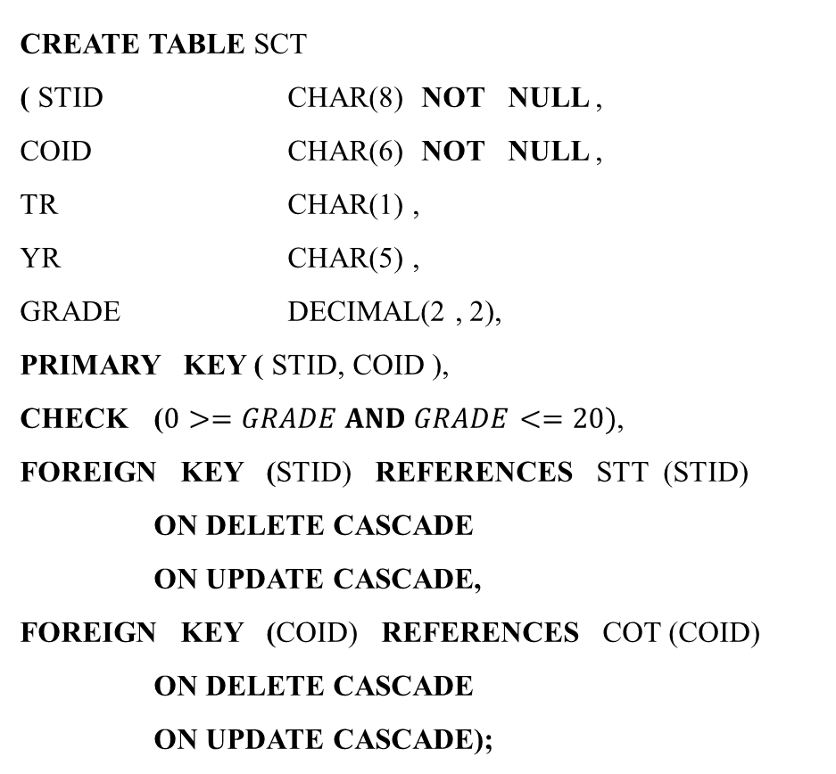
مثالی از تعریف جدول (ادامه)
CREATE TABLE SCT
( STID CHAR(8) NOT NULL ,
COID CHAR(6) NOT NULL ,
TR CHAR(1) ,
YR CHAR(5) ,
GRADE DECIMAL(2 , 2),
PRIMARY KEY ( STID, COID ),
CHECK ($0>=GRADE AND GRADE<=20)$,
FOREIGN KEY (STID) REFERENCES STT (STID)
ON DELETE CASCADE
ON UPDATE CASCADE,
FOREIGN KEY (COID) REFERENCES COT (COID)
ON DELETE CASCADE
ON UPDATE CASCADE);
محدودیت صفتی (ستونی) [کلاز کنترلی]

Slide 9
حذف جدول
دستور حذف جدول DROP TABLE
CASCADE باعث می‏شود که همه اشیاء وابسته به جدول (مانند دیدهای تعریف شده بر روی آن یا محدودیتهایی مانند کلید خارجی وابسته به آن) نیز به صورت خودکار حذف شود.
RESTRICT در صورت وجود دیگر اشیاء وابسته به جدول، از حذف آن جلوگیری می‏کند. پیش‏فرض این دستور، RESTRICT است.
DROP TABLE tablename [CASCADE| RESTRICT]
DROP TABLE SCT;

Slide 10
تغییر جدول
دستور تغییر جدول ALTER TABLE
اضافه کردن ستون، تغییر تعریف ستون، حذف ستون و ...
اضافه کردن ستون «وضعیت» به جدول اطلاعات دانشجو
ALTER TABLE tableName
[ADD [COLUMN] columnName dataType [NOT NULL] [UNIQUE]
[DEFAULT defaultOption] [CHECK (searchCondition)] ]
[DROP COLUMN columnName [RESTRICT | CASCADE] ]
[ADD CONSTRAINT [constraintName]] tableConstraintDefinition]
[DROP CONSTRAINT constraintName [RESTRICT | CASCADE] ]
[ALTER COLUMN SET DEFAULT defaultOption]
[ALTER COLUMN DROP DEFAULT]
[RENAME COLUMN columnName TO newColumnName]
. . .
ALTER TABLE STT
ADD COLUMN STATE CHAR(10);

Slide 11

شِمای پایگاهی
در شِمای پایگاهی
این جدایی چه مزایایی دارد؟
سیستم با شِمای پایگاهی چه می‏کند؟
اطلاعات موجود در آن را در جایی به نحوی ذخیره می‏کند.
Data Definition (DD)
Data Controller (DC)
و نه دستورات
Data Manipulation (DM)
دستورات
در تعدادی جدول
کاتالوگ سیستم
دیکشنری سیستم
مِتا داده‏ها
حاوی فراداده‏ها و داده‏های کنترلی در مورد داده‏های کاربران

Slide 12
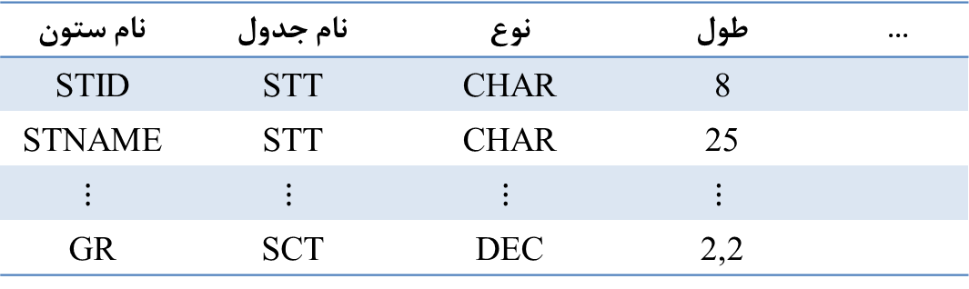
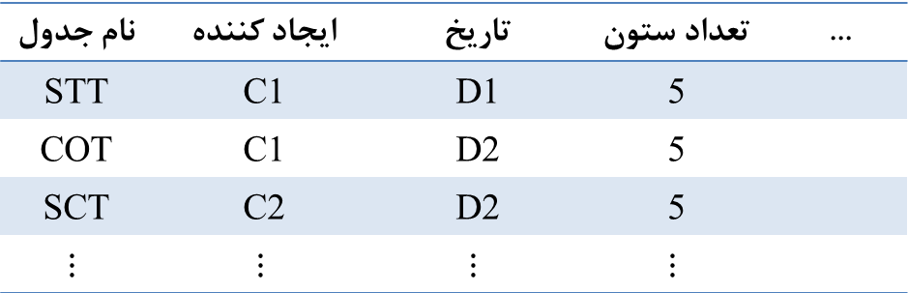
آشنایی با کاتالوگ
مثالی از جدول‏های کاتالوگ:
SysTables
نام جدول | ایجاد کننده | تاریخ | تعداد ستون | ...
STT | C1 | D1 | 5
COT | C1 | D2 | 5
SCT | C2 | D2 | 5
$$⋮$$ | $$⋮$$ | $$⋮$$ | $$⋮$$
جدولی که جدول‏ها را مدیریت می‏کند.
SysCols
نام ستون | نام جدول | نوع | طول | ...
STID | STT | CHAR | 8
STNAME | STT | CHAR | 25
$$⋮$$ | $$⋮$$ | $$⋮$$ | $$⋮$$
GR | SCT | DEC | 2,2
جدولی که ستون‏ها را مدیریت می‏کند.

Slide 13

آشنایی با کاتالوگ (ادامه)
آیا برنامه ساز می تواند محتوای کاتالوگ را مستقیما تغییر دهد؟ (با دستورات INSERT, DELETE,UPDATE)
تمرین: حداقل سه جدول دیگر برای کاتالوگ طراحی کنید.
تمرین: چه اطلاعاتی در کاتالوگ ذخیره می شود؟

Slide 14
زبان جدولی TDBL
عملیات در TDB : دستور های DML
بازیابی SELECT
درج INSERT
حذف DELETE
بهنگام سازی UPDATE

Slide 15
بازیابی داده‏ها
دستور بازیابی SELECT
خروجی دستور SELECT یک جدول است.
از DISTINCT برای حذف سطرهای تکراری در جدول نتیجه استفاده می‏شود.
در شرط WHERE می‏توان از =، <>، <، >، >=، <=، BETWEEN، LIKE و IN استفاده کرد.
SELECT [ALL | DISTINCT ] item(s) list
FROM table(s) expression
[WHERE condition(s)]
[ORDER BY Col(s)]
[GROUP BY Col(s)]
[HAVING condition(s)]
شرط سطر
مرتب‌سازی
معیار گروه‌بندی
شرط گروه

Slide 16
بازیابی داده‏ها (ادامه)
برای تغییر نام
SELECT STT.STID AS SN ,
STT.STNAME AS SName
FROM STT
WHERE STT.STMJR=‘phys’
AND
STT.STLEV=‘bs’
SELECT STT1. STID AS SN ,
STT1. STNAME AS SName
FROM STT AS STT1
WHERE STT1. STMJR=‘phys’
AND
STT1. STLEV=‘bs’

Slide 17
بازیابی داده‏ها (ادامه)
مرتب سازی (ORDER BY)
پیش فرض صعودی: (Ascending)
نزولی (Descending): باید قید شود.
قابلیت‏های پیشرفته (Advanced features):
SELECT S.*
FROM S
ORDER BY SNAME یا 2
[asc | desc]
نام ستون
شماره ستون
SELECT S#, CITY
FROM S
WHERE SNAME
با N تمام شود
LIKE
NOT LIKE
‘%N’
‘M%’
‘_ _ A _ _’
با M شروع شود
دقیقا 5 کاراکتر، کاراکتر سوم A

Slide 18
بازیابی داده‏ها (ادامه)
BETWEEN
شماره قطعاتی را بدهید که وزن آنها بین 5 و 15 است.
SELECT P#
FROM P
WHERE WEIGHT BETWEEN 5 AND 15
یا
WHERE WEIGHT >=5 AND WEIGHT <=15

Slide 19
بازیابی داده‏ها (ادامه)
NULL
بررسی برخورد یک package با NULL؟
SELECT S#, CITY
FROM S
WHERE STATUS
IS NULL
IS NOT NULL

Slide 20

عملگرهای جبر مجموعه‏ها
اگر از گزینه CORRESPONDING BY استفاده شود، عمل درخواست شده روی ستون‏های تصریح شده انجام می‏شود.
اگر CORRESPONDING بدون BY استفاده شود، عمل درخواست شده روی ستون‏های مشترک انجام می‏شود.
اگر از این گزینه استفاده نشود، عمل روی تمام ستون‏های دو جدول انجام می‏شود.
شرط استفاده: برابری Heading: هم‏نامی و هم نوعی ستون(های) دو جدول
توجه: تکراری‏ها در نتیجه اجرای عملگرهای جبر مجموعه‏ها حذف می‏شوند مگر آنکه از ALL استفاده شود.
tablename1 op tablename2 [CORRESPONDING [BY {column, [, column …]}] ]
UNION [ALL]
INTERSECT [ALL]
EXCEPT [ALL]
$$op ∈$$

Slide 21
عملگرهای جبر مجموعه‏ها (ادامه)
SELECT S.S#,
FROM S
INTERSECT
SELECT SP.S#,
FROM SP
شماره تهیه کنندگانی را بدهید که حداقل یک قطعه تولید می‏کنند.
تست سازگاری پایگاه داده‏ها: هر فردی که قطعه ای تولید کرده باید یکی از افراد ثبت شده در جدول تولیدکنندگان باشد.
SELECT SP.S#,
FROM SP
EXCEPT
SELECT S.S#,
FROM S
مدل دیگر
SP EXCEPT S Using S# یا Corresponding by S#

Slide 22
عملگرهای جبر مجموعه‏ها (ادامه)
شماره تهیه کنندگانی را بدهید که هیچ قطعه‏ای تولید نمی‏کنند.
تمرین: این مثال‏ها به طرز دیگر هم نوشته شود.
SELECT S.S#,
FROM S
EXCEPT
SELECT SP.S#,
FROM SP

Slide 23
توابع جمعی (گروهی)
Aggregation Functions
AVG ⬅ میانگین
MIN ⬅ مینیمم
MAX ⬅ ماکزیمم
SUM ⬅ جمع
COUNT / COUNT(*) ⬅ تعداد عبارات ناهیچمقدار / تعداد کل سطرها
بیشینه وضعیت تهیه کنندگان در شهرهای c1 یا c2
SELECT MAX ( STATUS ) AS SMAX
FROM S
WHERE CITY=‘c1’
OR
CITY=‘c2’

Slide 24
توابع جمعی (ادامه)
تعداد انواع قطعات تولیدی توسط تولیدکنندگان
تعداد انواع قطعات قابل تولید
تعداد کل قطعات تولیدی توسط s2
NULL و توابع جمعی؟ (در سه پکیج بررسی شود)
SELECT COUNT (DISTINCT P#) AS N1
FROM SP
SELECT COUNT (*) AS N2
FROM P
SELECT SUM (QTY) AS N3
FROM SP
WHERE S# = ‘s2’

Slide 25
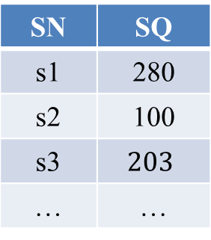
گروه‏بندی
GROUP BY
سطرهای جدول داده شده در کلاز FROM را گروه بندی می‏کند، به نحوی که مقدار ستون(های) گروه‏بندی در گروه یکسان است.
تعداد کل قطعات تولیدی توسط هر تولیدکننده
SELECT S# AS SN , SUM (QTY) AS SQ
FROM SP
GROUP BY S#
SPگروه‌بندی شده
S# | P# | QTY
s1 | p1 | …
s1 | p2 | …
s1 | p4 | …
s2 | p2 | …
s2 | p3 | …
s3 | p5 | …
… | … | …
جدول جواب
SN | SQ
s1 | 280
s2 | 100
s3 | $$203$$
… | …

Slide 26

گروه‏بندی (ادامه)
در کلاز SELECT نمی توان نام ستونی را آورد که در کلاز GROUP BY نباشد، غیر از ستون‏هایی که با توابع جمعی به دست آمده‏اند.
HAVING
امکانی است برای دادن شرط یا شرایط ناظر به گروه سطرها
شماره تهیه‏کنندگانی را بدهید که بیش از 100 قطعه تولید کرده‏اند.
SELECT S#
FROM SP
GROUP BY S#
HAVING SUM(QTY) > 100

Slide 27
گروه‏بندی (ادامه)
تمرین: شماره دانشجویانی را بدهید که در ترم دوم سال 94-95 بیش از 20 واحد گرفته باشند.
تمرین: شماره دانشجویانی را بدهید که در ترم دوم سال 94-95 بیش از 7 درس گرفته باشند.
GROUP BY و HAVING در SQL افزونه‏اند، اما نوشتن QUERY بدون آنها پیچیده است.
HAVING بدون GROUP BY؟
به چند روش می‏توان یک کپی از جدول ساخت؟

Slide 28
بازیابی از بیش از یک جدول
نام تهیه کنندگان قطعه ‘p2’ را بدهید:
ضرب دکارتی در SQL
مکانیزم اجرا از دید برنامه‏ساز:
به ازای هر سطر جدول S، بررسی می‏کند که آیا S# آن در SP وجود دارد یا نه و P# آن سطر در SP، p2 است یا نه. اگر درست بود SNAME آن سطر جزو جواب است.
روش اول
SELECT SNAME
FROM S, SP
WHERE SP.S# = S.S# AND SP.P# = ‘p2’
در جدول SP
در جدول S
شبیه سازی عملگر پیوند
SELECT T1.* , T2.*
FROM T1, T2

Slide 29
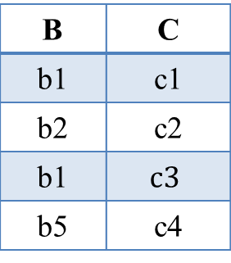
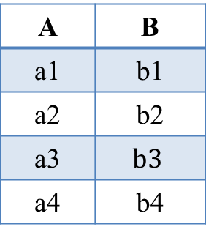
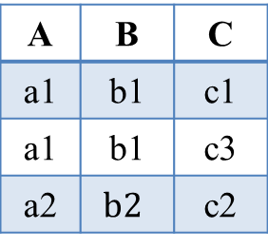
بازیابی از بیش از یک جدول - عملگر پیوند یا JOIN
پیوند: ارائه مقدماتی (غیر ریاضی)
T1 [NATURAL] JOIN T2
ستون مشترک : (هم نوع و هم نام)
T1
A | B
a1 | b1
a2 | b2
a3 | $$b3$$
a4 | b4
T2
B | C
b1 | c1
b2 | c2
b1 | $$c3$$
b5 | c4
T1 [NATURAL] JOIN T2
A | B | C
a1 | b1 | c1
a1 | b1 | c3
a2 | $$b2$$ | c2

Slide 30
بازیابی از بیش از یک جدول - عملگر پیوند یا JOIN (ادامه)
توضیح مقدماتی عملگر پیوند:
صرف نظر از جزئیات تئوریک، سطرهای دو جدول را که مقدار ستون(های) مشترکشان یکسان است، به هم پیوند می‏زند.
نام تهیه کنندگان قطعه ‘p2’ را بدهید:
روش دوم
SELECT SNAME
FROM S [NATURAL] JOIN SP
WHERE P# = ‘p2’
S
SP
S [NATURAL] JOIN SP
S# | SNAME | …
s1 | sn1 | …
s2 | sn2 | …
s3 | sn3 | …
s3 | sn4 | …
… | … | …
S# | P# | QTY
s1 | p1 | 100
s1 | p2 | 120
s1 | p3 | 500
s2 | p1 | 50
… | …
S# | SNAME | … | P# | QTY
s1 | sn1 | … | p1 | 100
s1 | sn1 | … | p2 | 120
s1 | sn1 | … | p3 | 500
s2 | sn2 | … | p1 | 50
… | … | …

Slide 31


بازیابی از بیش از یک جدول - زیرپرسش
زیر پرسش یا SubQuary
یک SELECT است در درون SELECT دیگر. پرسش تو در تو
SELECT …
$⋮$
SELECT …
$⋮$
SELECT …
$⋮$
Outer Query
Inner Query

Slide 32
بازیابی از بیش از یک جدول – عملگر تعلق
IN و NOT IN : عملگر تعلق
مکانیزم اجرا:
سیستم ابتدا SELECT درونی را اجرا می‏کند، آنگاه به ازای هر سطر S بررسی می‏کند که S# در مجموعه جواب SELECT درونی هست یا نه.
روش سوم
SELECT SNAME
FROM S
WHERE S# IN (SELECT S# FROM SP
WHERE P# = ‘p2’ )
روش چهارم
یا
= ANY
یا
= SOME
روش پنجم
عملگر تعلق

Slide 33
بازیابی از بیش از یک جدول - پرسش های بهم بسته
دو پرسش درونی و بیرونی (در یک پرسش تو در تو) را بهم بسته (Correlated) گوییم هرگاه در کلاز WHERE پرسش درونی به ستونی از جدول موجود در کلاز FROM پرسش بیرونی، ارجاع داشته باشیم.
توجه: نحوه اجرای پرسش‏های بهم‏بسته با طرز اجرای پرسش‏های نابهم‏بسته متفاوت است: در حالت بهم‏بسته، سیستم پرسش درونی را به ازای هر سطر از جدول پرسش بیرونی یک بار اجرا می‏کند.
روش ششم
SELECT SNAME
FROM S
WHERE ‘p2’ IN ( SELECT P# FROM SP
WHERE SP.S# = S.S# )
روش هفتم
یا
= ANY
یا
= SOME
روش هشتم
زیرپرسش بهم‏بسته یا CORRELATED

Slide 34
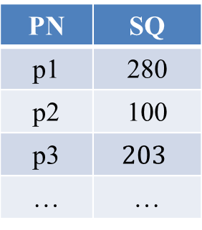
بازیابی از بیش از یک جدول (ادامه)
امکان
شماره تهیه کنندگانی را بدهید که مقدار وضعیت آنها بیشینه نباشد.
theta ANY
theta SOME
theta ALL
$$=$$
$$≠$$
$$<$$
$$≤$$
$$≥$$
$$>$$
theta$∈$
1- SELECT S#
FROM S
WHERE STATUS < ANY ( SELECT DISTINCT STATUS FROM S )
2- SELECT S#
FROM S
WHERE STATUS < ( SELECT MAX (STATUS) FROM S)
چون جواب SELECT تک مقداری است نیازی به ANY نیست.

Slide 35
بازیابی از بیش از یک جدول (ادامه)
روش نهم
SELECT SNAME
FROM S
WHERE 0 < ( SELECT COUNT(*)
FROM SP
WHERE SP.S# = S.S#
AND
SP.P# = ‘p2’ )

Slide 36
سور وجودی (از حساب رابطه‏ای)
EXISTS و NOT EXISTS
امکان بررسی وجود یا عدم وجود سطر در جدول خروجی
روش‏های دیگر ؟
روش دهم
SELECT SNAME
FROM S
WHERE EXISTS ( SELECT *
FROM SP
WHERE SP.S# = S.S#
AND
SP.P# = ‘p2’ )

Slide 37
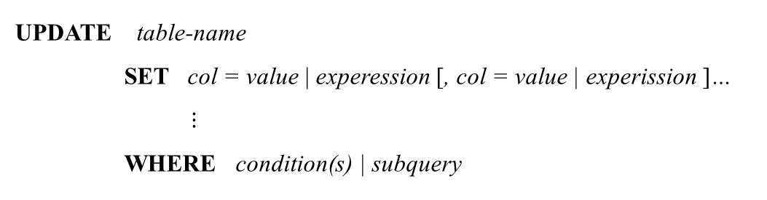
عملیات ذخیره‏سازی
دستورهای INSERT, UPDATE, DELETE
درج INSERT:
بهنگام‏سازی UPDATE:
حذف DELETE:
INSERT INTO table-name [(col1,col2, ...)]
VALUES ( one row ) | subquery
UPDATE table-name
SET col = value | experession [, col = value | experission ]…
$⋮$
WHERE condition(s) | subquery
DELETE FROM table-name
WHERE condition(s) | subquery

Slide 38
درج
درج سطری (سطر کامل – سطر ناقص):
درج گروهی:
اطلاعات دانشجویان مقطع کارشناسی ارشد رشته کامپیوتر در جدول موقت T1 درج شود.
INSERT INTO STT
VALUES ( ‘222’ , ‘st2’ , ‘IT’ , ‘bs’ , ‘D17’ )
INSERT INTO STT
VALUES ( ‘333’ , ‘st3’ , null , ‘ms’ , null )
CREATE TEMPORRAYR TABLE T1
( STN, …. )
INSERT INTO T1
( SELECT STT.*
FROM STT
WHERE STJ = ‘comp’
AND
STL = ‘ms’ )

Slide 39
بهنگام‏سازی
بهنگام‏سازی چند سطر:
تعداد واحد تمام درس‏های عملی گروه آموزشی D11 را برابر یک کن.
بهنگام‏سازی در بیش از یک جدول:
اگر دستور دوم اجرا نشود؟
UPDATE COT
SET CREDIT = ‘1’
WHERE COTYPE = ‘p’ AND CODEID = ‘D11’
UPDATE STT
SET STID = 91104444
WHERE STID = 91107777
UPDATE STCOT
SET STID = 91104444
WHERE STID = 91107777

Slide 40
بهنگام‏سازی (ادامه)
نمره دانشجویان گروه آموزشی D111 در درس ‘com222’ در ترم دوم سال 94-95را ناتمام اعلان کن.
UPDATE STCOT
SET STCOT.GRADE = ‘U’
WHERE STCOT.TR = ‘2’ AND STCOT.YRYR = ’94-95’
AND STCOT.COID = ‘COM222’
AND STID IN ( SELECT STID
FROM STT
WHERE STT.STDEID = ‘D111’) ;

Slide 41
حذف
حذف تکدرس: درس com111 را برای دانشجوی 88104444 حذف کنید.
آیا این حذف باید انتشار یابد؟
حذف از بیش از یک جدول:
DELETE FROM STOCOT
WHERE STID = 88104444
AND
COID = ‘COM111’
DELETE FROM DEPT
WHERE DEID = ‘D333’
UPDATE STT
SET DEID = null
WHERE DEID = ‘D333’

Slide 42
دیگر امکانات SQL
مطالعه شود :
پرسش بازگشتی (Recursive)
SQL ادغام شده
SQL پویا
نوشتن رویّه
نوشتن تابع
امکانات شیئ- رابطه‏ای
مدیریت تراکنش
پرسش پارامتری شده (Parameterized Query)

Slide 43
پرسش و پاسخ . . .
amini@sharif.edu

